Slide 1



CAELUM: Ανοικτή επιστήμη για την υποστήριξη ευάλωτων κοινοτήτων: ενδυναμώνοντας τις πανεπιστημιακές βιβλιοθήκες στη διαχείριση κρίσεων
Ηχητικά βιβλία για ισότιμη πρόσβαση στη γνώση
3ο εργαστήριο
Δράση του έργου Caelum στην Ελλάδα
Κορίνα Δευτεραίου, Κατερίνα Ζούρου, Στεφανία Οικονόμου, Παναγιώτα Φαμπρικάνου Web2Learn
7.5.2026, Βιβλιοθήκη Παντείου Πανεπιστημίου και online

Slide 2
Να θέσει τις πανεπιστημιακές βιβλιοθήκες στην πρώτη γραμμή της αντιμετώπισης κρίσεων.
Τομείς εστίασης:
ενίσχυση της συνεργασίας μεταξύ της τριτοβάθμιας εκπαίδευσης και της κοινωνίας
ενίσχυση της συνεργασίας μεταξύ των πανεπιστημιακών βιβλιοθηκών της ΕΕ και της Ουκρανίας.
Erasmus+ έργο στην κατηγορία Ανώτατη Εκπαίδευση
Μάρτιος 2025 - Φεβρουάριος 2027
Να εκπαιδεύσει το προσωπικού των βιβλιοθηκών σε καινοτόμες και διεπιστημονικές προσεγγίσεις σε καταστάσεις έκτακτης ανάγκης.
Στόχοι
Να προωθήσει την ανοιχτή επιστήμη και τη συμμετοχή των πολιτών.

Slide 3







Εταίροι του έργου
1
Πανεπιστήμιο του Tartu
2
Web2Learn
3
Τεχνολογικό Πανεπιστήμιο του Kaunas
4
Πανεπιστήμιο Επιστημών και Τεχνολογιών της Ουκρανίας
5
SKS Knowledge Services

Slide 4

Web2Learn: 12 χρόνια καινοτομίας σε έργα με κοινωνικό αποτύπωμα
Έτος ίδρυσης: 2014
Αναπτύσσουμε:
    δράσεις εκπαίδευσης και κατάρτισης σε διαφορετικά επιστημονικά πεδία (κοινωνικές, θετικές επιστήμες, εκπαίδευση).
    Προσαρμοσμένες λύσεις εκπαιδευτικού λογισμικού.
  Ενεργή σε προτάσεις με Ευρωπαϊκή ή εθνική χρηματοδότηση (Erasmus+, ΓΓΕΤ, Horizon Europe, etc.).
Τομείς: επαγγελματική κατάρτιση, επιστήμη των πολιτών και ανοικτότητα, κοινωνική καινοτομία
16 ευρωπαϊκά έργα σε εξέλιξη
Κλάδοι:
Τριτοβάθμια, Επαγγελματική Κατάρτιση, Σχολική Εκπαίδευση
> 3000
χρήστες και μαθητευόμενοι

Slide 5
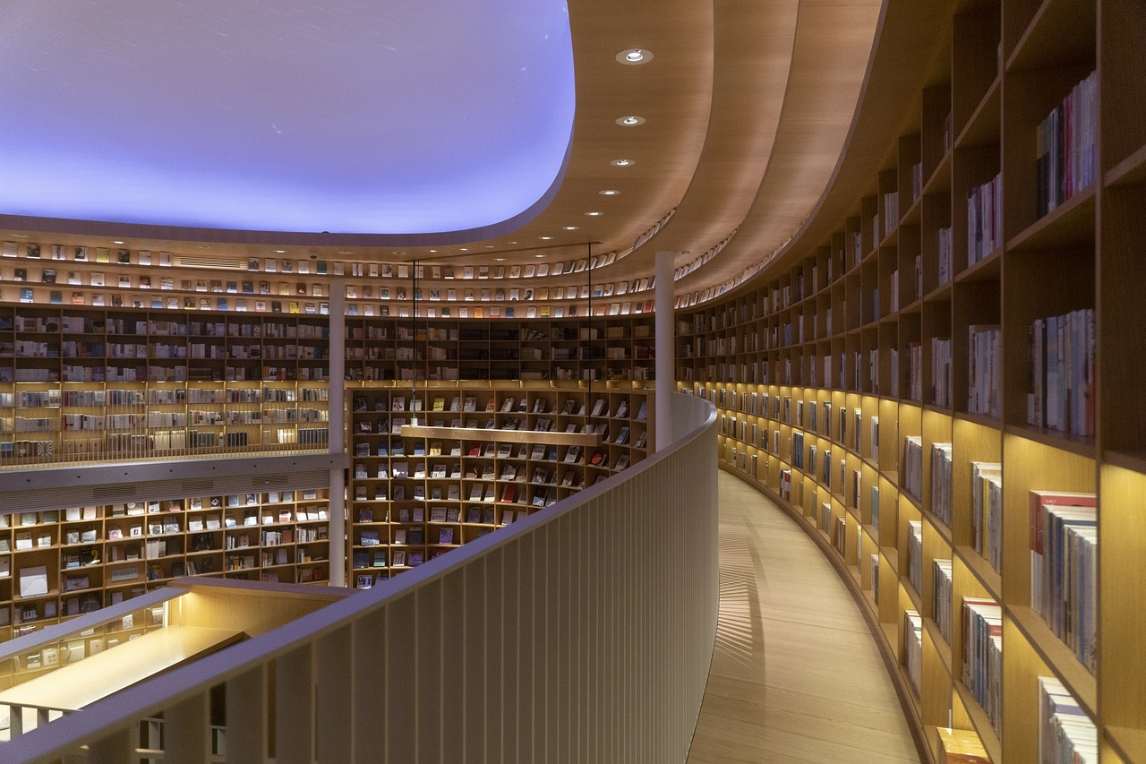

Δράση CAELUM στην Ελλάδα
Web2Learn σε συνεργασία με τη Βιβλιοθήκη και το Κέντρο Πληροφόρησης του Παντείου Πανεπιστημίου
Image by pixabay

Slide 6

Σκοπός της Δράσης
Ανάδειξη του ρόλου των ακαδημαϊκών βιβλιοθηκών:
στην προώθηση της ανοικτής γνώσης
στην κάλυψη αναγκών ατόμων με αναπηρία
στην ψηφιακά διαμεσολαβούμενη συμμετοχή των πολιτών
Μέσο: Ηχητικά βιβλία
Μέθοδος: Πληθοπορισμός (crowdsourcing):
Συνδυασμός συλλογικής παραγωγής περιεχομένου από πολίτες με τη βοήθεια τεχνολογικών πλατφορμών
Στόχος: Βιωσιμότητα της δράσης και υιοθέτηση του μοντέλου από άλλες βιβλιοθήκες

Slide 7
Φάσεις υλοποίησης της δράσης (1)
-Φάση 1: Σχεδιασμός δράσης από W2L και Βιβλιοθήκη Παντείου (Δεκέμβριος 2025)
-Φάση 2: Πρώτο εργαστήριο με μικρή ομάδα εθελοντών (Ιαν. 2026):
διαμοιρασμός κεφαλαίων για ηχογράφηση δύο πρώτων βιβλίων (Φεβρ. 2026):
Πολιτική ανυπακοή του Θορώ
Σκέψεις πάνω στην πτώση της Ρώμης του Γίββων
Αποτελέσματα φάσης 2:
8 εθελοντές, 2 ηχογραφημένα βιβλία
Το βιβλίο του Γιββων είναι ολόκληρο διαθέσιμο στην ιστοσελίδα, καθως και 4 αποσπάσματα από το βιβλίο του Θορώ
https://web2learn.eu/el/caelum/audio-books/

Slide 8
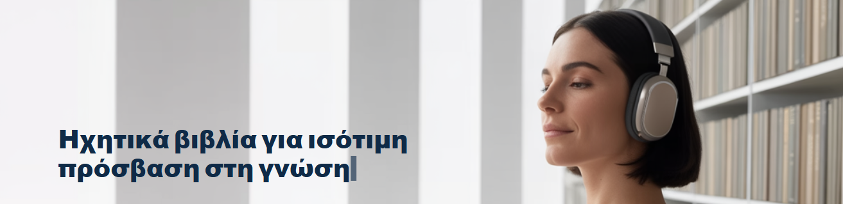
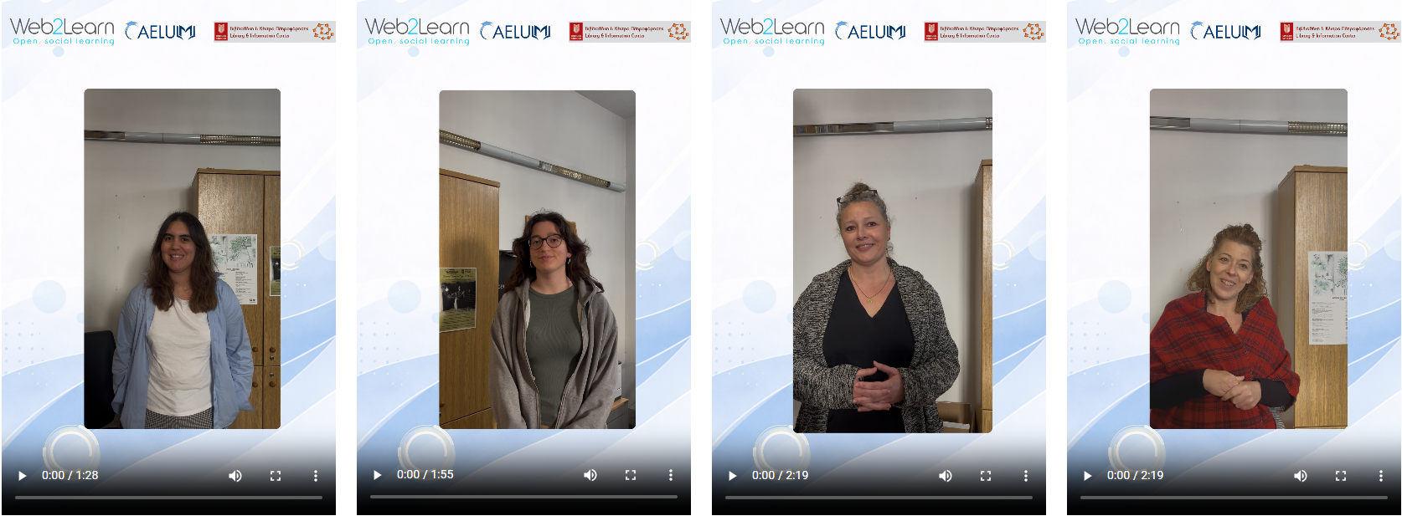
Φάσεις υλοποίησης της δράσης (2)
-Φάση 3: Επικοινωνιακή καμπάνια & ανοικτό κάλεσμα σε εθελοντές (Μάρτιος), 2ο εργαστήριο και έναρξη ηχογράφησης νέων βιβλίων από νέους εθελοντές (Απρίλιος)
Αποτελέσματα φάσης 3:
Iστοσελίδα δράσης
Ανάδειξη ρόλου εθελοντών μέσω ιστοριών
2 συνεντεύξεις στο Ράδιο Πάντειον για παρουσίαση της δράσης
180 εγγραφές για το 2ο εργαστήριο και την ηχογράφηση βιβλίων
3 νέα βιβλία προς ηχογράφηση:
Σύγχρονες συζητήσεις για την ιστορία και την ιστοριογραφία,
Ελληνική Ένωση Ιστορικών (2026)
Πόλεμος και Ειρήνη, Κουκουζέλης (2024)
Απολογία Σωκράτους, Πλάτωνας (1923)

Slide 9

Φάσεις υλοποίησης της δράσης (3)
-Φάση 4: Συν-σχεδιασμός βιωσιμότητας της δράσης (Μάιος)
Σημερινό εργαστήριο (7/5): παρακολούθηση της εξέλιξης της δράσης & ομαδική εργασία για σχεδιασμό βιωσιμότητας της δράσης
&
Διαδικτυακό εργαστήριο στις 19/5 (14:00) με βιβλιοθήκες που ενδιαφέρονται να υλοποιήσουν αντίστοιχη δράση στην πράξη
-Φάση 5: Παρουσίαση μεθοδολογίας και υιοθέτηση από άλλες βιβλιοθήκες
Δημόσια εκδήλωση για παρουσίαση του πλάνου βιωσιμότητας και της πρακτικής εφαρμογής που θα έχουν σχεδιάσει οι βιβλιοθήκες που συμμετείχαν στο προηγούμενο εργαστήριο (9/6 στις 12:00)
Notes:
αυτόνομες δράσεις απο τις Βιβλιοθήκες μέσα από δράσεις συλλογικότητας

Slide 10
Παραδείγματα βιώσιμων μοντέλων από τη διεθνή εμπειρία
Librovox - Δημιουργία ανοικτών ηχητικών βιβλίων από εθελοντές
Project Gutenberg - Δημιουργία δωρεάν e-book από εθελοντές
Distributed Proofreaders - Δημιουργία δωρεάν e-book από εθελοντές
Standard Ebooks - Δημιουργία δωρεάν e-book που βασίζεται σε εθελοντές

Slide 11
Παραδείγμα από διαδικτυακές κοινότητες εθελοντών
Librovox - Δημιουργία ανοικτών ηχητικών βιβλίων από εθελοντές
Ρόλοι εθελοντών*:
Αναγνώστες: ηχογραφούν κεφάλαια βιβλίων
Συντονιστές βιβλίων: διαχειρίζονται την παραγωγή ενός συγκεκριμένου βιβλίου
Ακροατές-ελεγκτές: ακούνε τις ηχογραφήσεις που υποβάλλονται από τους αναγνώστες και επισημαίνουν προφανή λάθη που μπορούν να διορθωθούν εύκολα πριν τα βιβλία καταχωρηθούν
Συντονιστές μεταδεδομένων: ολοκληρώνουν τις εργασίες καταλογογράφησης
Συντονιστές φόρουμ: βοηθούν στην ομαλή λειτουργία του φόρουμ επικοινωνίας των εθελοντών
Διαχειριστές: διατηρούν τα αρχεία του έργου και τη βάση δεδομένων καταλογογράφησης
*https://librivox.org/pages/volunteer-for-librivox/#5

Slide 12
Πώς λειτουργεί το Librovox
Στην πράξη, η διαδικασία έχει ως εξής*:
Ένας συντονιστής βιβλίου δημοσιεύει ένα βιβλίο στην ενότητα «New Projects Launch».
Ένας συντονιστής μεταδεδομένων αναλαμβάνει το έργο και το μεταφέρει στο κατάλληλο φόρουμ.
Οι αναγνώστες «αναλαμβάνουν» κεφάλαια για να τα διαβάσουν και καταγράφουν τα κεφάλαιά τους σε ψηφιακή μορφή.
Ο συντονιστής βιβλίου συλλέγει όλα τα αρχεία και τα στέλνει στο συντονιστή μεταδεδομένων.
Οι ελεγκτές ελέγχουν τα αρχεία για τεχνικά προβλήματα.
Ο συντονιστής βιβλίου στέλνει τα διορθωμένα αρχεία στο συντονιστή μεταδεδομένων για δημοσίευση.
*https://librivox.org/pages/volunteer-for-librivox/#5

Slide 13
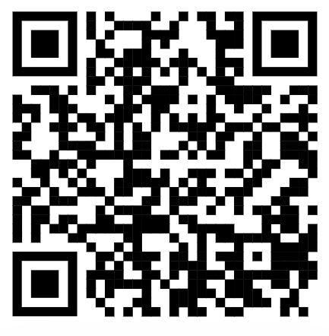

Ερωτήσεις;
Ιστοσελίδα CAELUM: https://caelum.ut.ee/
Δράση στην Ελλάδα: https://web2learn.eu/el/caelum/
Web2Learn: https://web2learn.eu/
Email: info@web2learn.eu
Funded by the European Union. Views and opinions expressed are however those of the author(s) only and do not necessarily reflect those of the European Union or the European Education and Culture Executive Agency (EACEA). Neither the European Union nor EACEA can be held responsible for them.

Slide 14
Β’ Μέρος-Σχεδιάζοντας τη βιωσιμότητα της δράσης
Σκοπός: να σχεδιάσουμε ένα εργαλείο και μια μεθοδολογία που θα διευκολύνει άλλες βιβλιοθήκες να υιοθετήσουν τη δράση, προσαρμόζοντάς τη στη δική τους πραγματικότητα.
Notes:
Σημασία της βιωσιμότητας σε περιόδους κρίσεων: περιορισμένοι πόροι και έντονοι κοινωνικοί αποκλεισμοί.

Slide 15
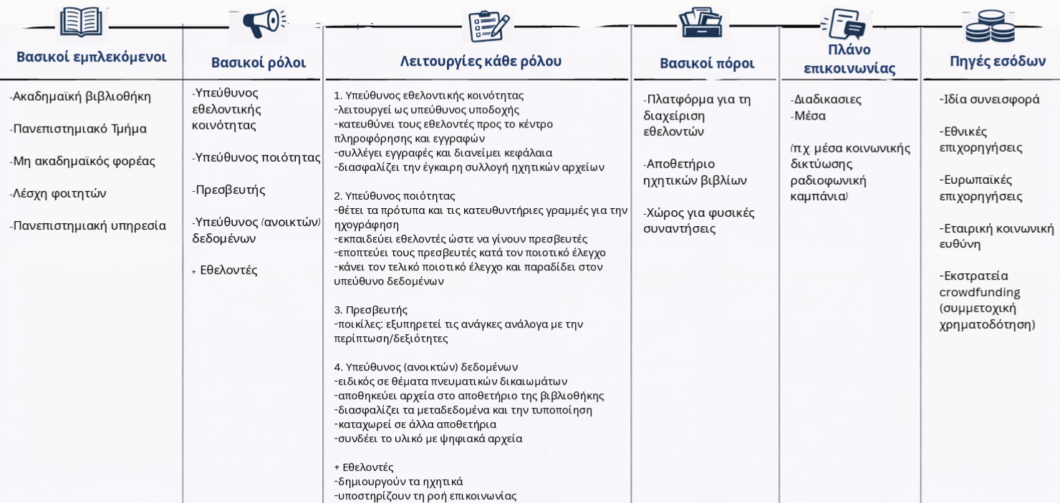
Πλάνο βιωσιμότητας

Slide 16
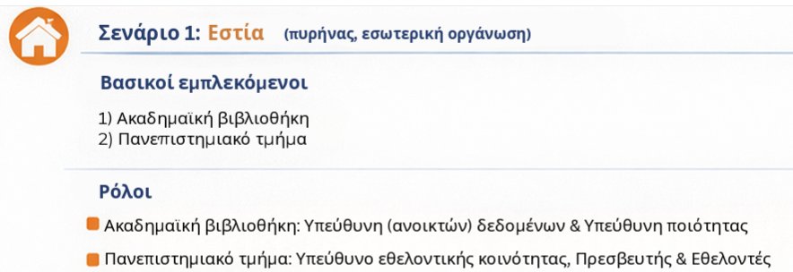
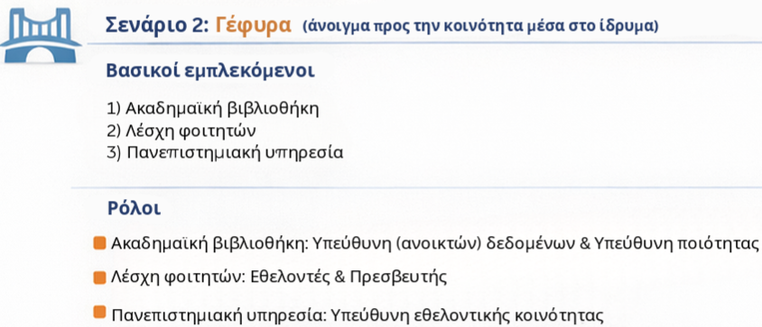
Σενάρια

Slide 17
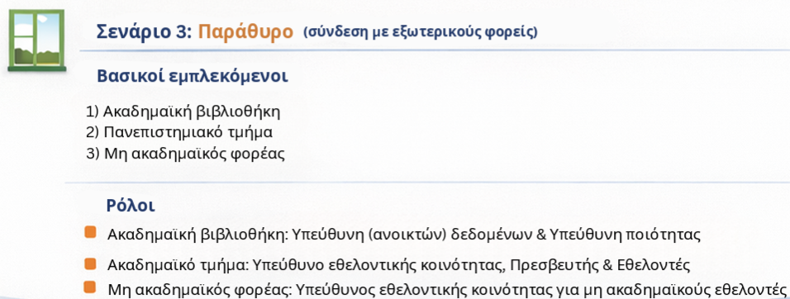
Σενάρια (2)

Slide 18
Ομαδική εργασία
Χτίζοντας πλάνα βιωσιμότητας για τις βιβλιοθήκες μας μέσα από 3 σενάρια.
Υλικά:
Πλάνο βιωσιμότητας συμπληρωμένο με βασικές επιλογές
Πλάνο βιωσιμότητας προς συμπλήρωση
Σενάριο (ένα ανά ομάδα)
Πώς θα δουλέψουμε:
Χωριζόμαστε σε ομάδες (2 ομάδες διά ζώσης & 3 ομάδες online)
Δίνουμε ζωή στα σενάρια (35 λεπτά)
Παρουσιάζουμε στην ολομέλεια τις ιδέες μας (3 λεπτά/ομάδα)

Slide 19
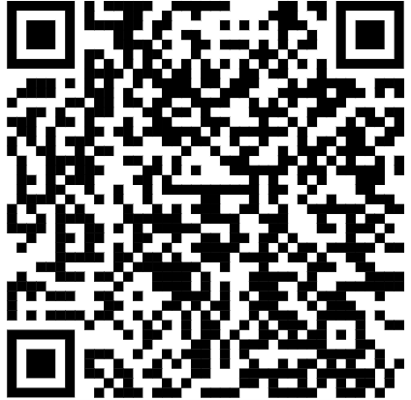
Ερωτηματολόγιο ανατροφοδότησης
https://web2learn.eu/el/caelum/participant_insights/
Notes:
ρεαλιστικές, εφαρμόσιμες, υλοποιήσιμες

Slide 20
Τι έπεται;
Επόμενο εργαστήριο: 19 Μαΐου στις 14:00 (διαδικτυακά)
Πού απευθύνεται: Βιβλιοθήκες που επιθυμούν να προσαρμόσουν το πλάνο βιωσιμότητας για σχεδιασμό δικής τους δράσης.
Τελική εκδήλωση: 9 Ιουνίου στις 12:00 (υβριδικά)
Σκοπός: Παρουσίαση της δράσης και παρουσίαση των πλάνων των βιβλιοθηκών με στόχο κι άλλες βιβλιοθήκες να υιοθετήσουν τη δράση.
Notes:
ρεαλιστικές, εφαρμόσιμες, υλοποιήσιμες

Slide 21
Βιβλιογραφία
Ενδεικτικές πηγές
Krishna Nandanan et al., Multi-stakeholder-centric micro-level sustainability assessments and policy recommendations, Environmental and Sustainability Indicators, Volume 26, 2025, 100710, ISSN 2665-9727, https://doi.org/10.1016/j.indic.2025.100710 Retrieved from: https://www.sciencedirect.com/science/article/pii/S266597272500131X
Treinta et al., Design and Implementation Factors for Performance Measurement in Non-profit Organizations: A Literature Review. 2020, Front. Psychol. 11:1799. doi: 10.3389/fpsyg.2020.01799 Retrieved from: https://www.frontiersin.org/journals/psychology/articles/10.3389/fpsyg.2020.01799/full#cite
Samuel Greengard, Ways to Make Sustainability More Viable via Crowdsourcing, 2023, Information Week. Retrieved from: https://www.informationweek.com/sustainability/ways-to-make-sustainability-more-viable-via-crowdsourcing
Notes:
ρεαλιστικές, εφαρμόσιμες, υλοποιήσιμες

Slide 22
Ευχαριστούμε πολύ!
Ιστοσελίδα CAELUM: https://caelum.ut.ee/
Δράση στην Ελλάδα: https://web2learn.eu/el/caelum/
Web2Learn: https://web2learn.eu/
Email: info@web2learn.eu
Funded by the European Union. Views and opinions expressed are however those of the author(s) only and do not necessarily reflect those of the European Union or the European Education and Culture Executive Agency (EACEA). Neither the European Union nor EACEA can be held responsible for them.

